Slide 1


Estudio de Índice Delictivo
Agosto 2015
Unidad de
Análisis
DIRECCIÓN GENERAL
DE SEGURIDAD PÚBLICA

Slide 2
ÍNDICE GENERAL
Agosto 2015
Durante el mes de Agosto de 2015, se presentaron 192 eventos referentes al Índice Delictivo en la ciudad, 25 eventos menos que el mes de Julio de 2015.

Slide 3
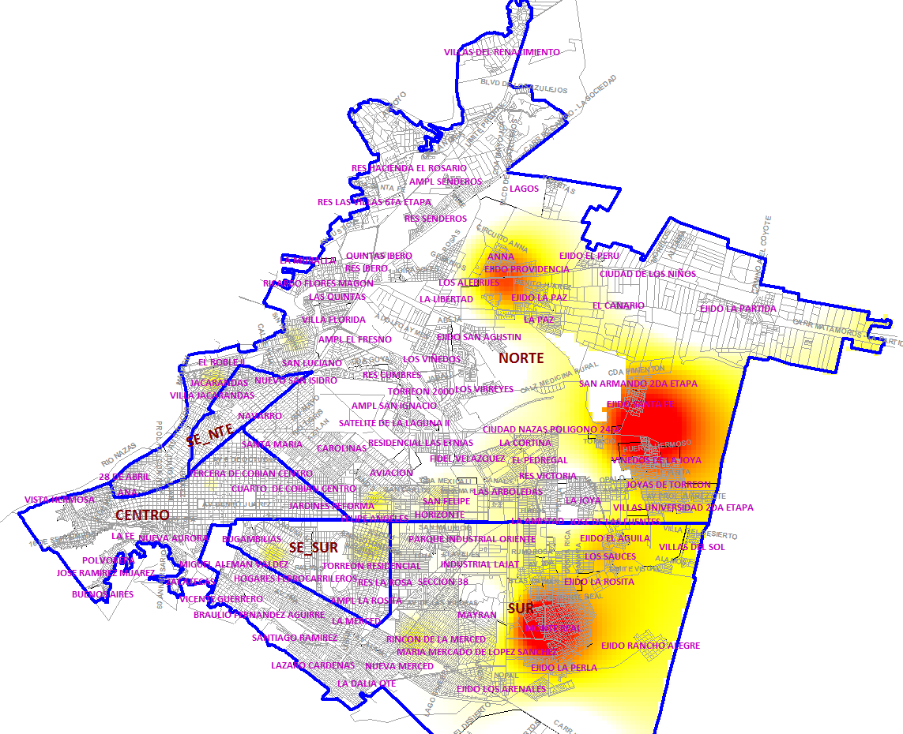
ZONAS CONFLICTIVAS
GENERAL
Agosto 2015
ROBO A LOCAL COMERCIAL CON VIOLENCIA, ROBO DE VEHÍCULO Y ROBO A LOCAL COMERCIAL
ROBO A LOCAL COMERCIAL CON VIOLENCIA , ROBO A CASA HABITACIÓN Y ROBO DE VEHÍCULO

Slide 4
LLAMADAS ATENDIDAS
A través de la línea de Atención Ciudadana
Agosto 2015

Slide 5
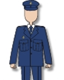
ESTADO DE FUERZA
Agosto 2015
695 ELEMENTOS
LOS 695 ELEMENTOS QUE CONFORMAN LA D.G.S.P.M
SE ENCUENTRAN EVAUADOS Y APROBADOS POR EL CENTRO DE CONTROL Y CONFIANZA
DEL ESTADO DE COAHUILA DE ZARAGOZA.

Slide 6
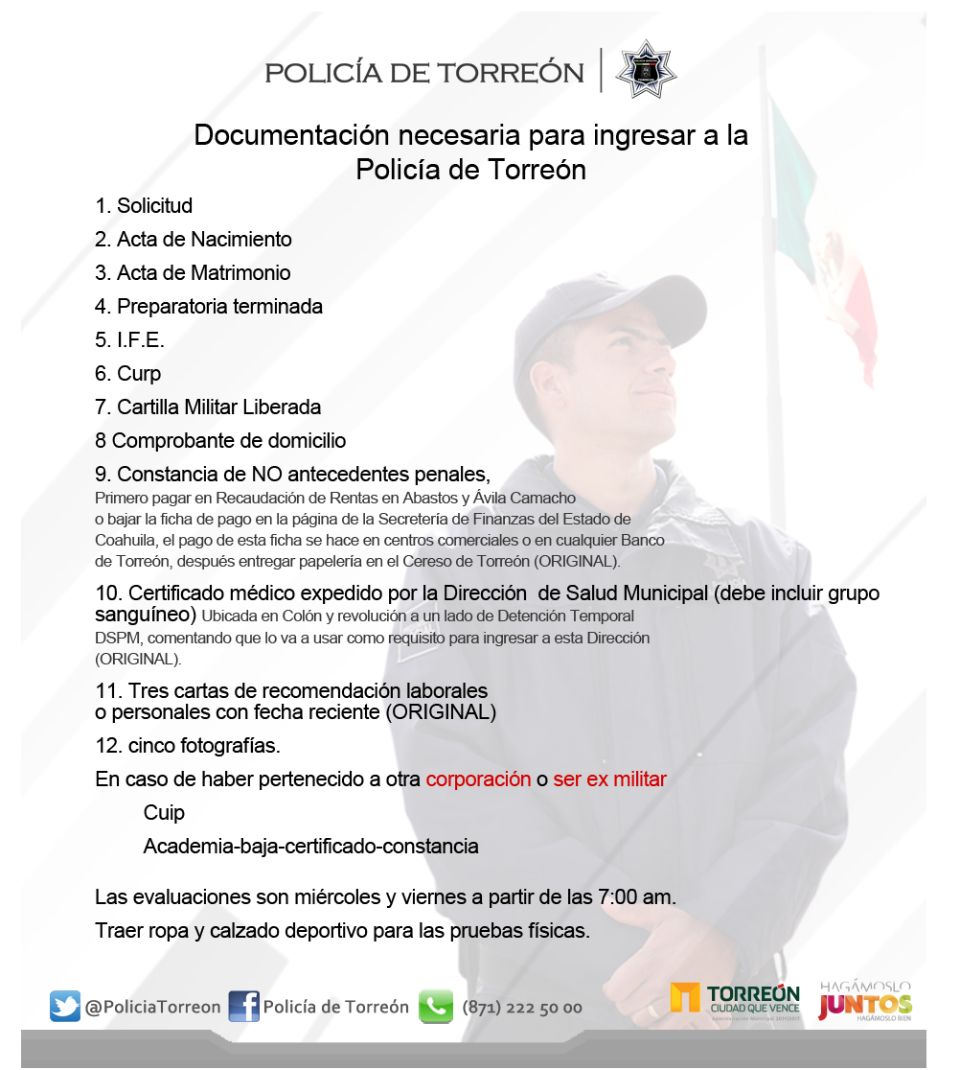
PROGRAMA DE CONTRATACION

